Slide 1




Master Bot Kit

Slide 2
Рынок
ДО
Сейчас
Другой бизнес
Скоро
Другой бизнес
IT бизнес
IT бизнес
Selectel
Selectel

Slide 3
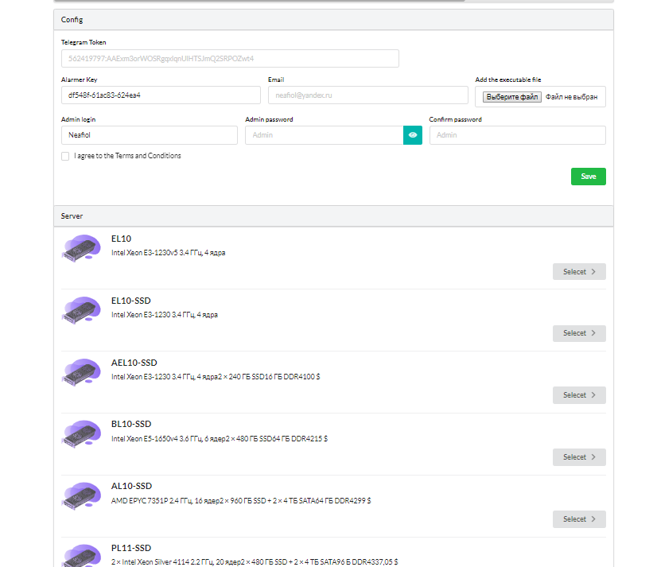
Мы умеем
Многоуровневая логика переходов по разделам бота
Использовать пользовательские функции
Вести CRM
Сохранять ответы пользователя в настраиваемых таблицах.
Admin интерфейс
Принимать и отправлять файлы
Рассылки и целевые сообщения
ML обработка сообщений

Slide 4

Швейцарский нож предпринимателя
Интернет магазин одежды для детей
Запись на прием в парихмакеркую для собак
Регистрация на хакатон Selectel
Интерфейс для вашего с++ кода
Класиффикатор котиков на основе ML

Slide 5
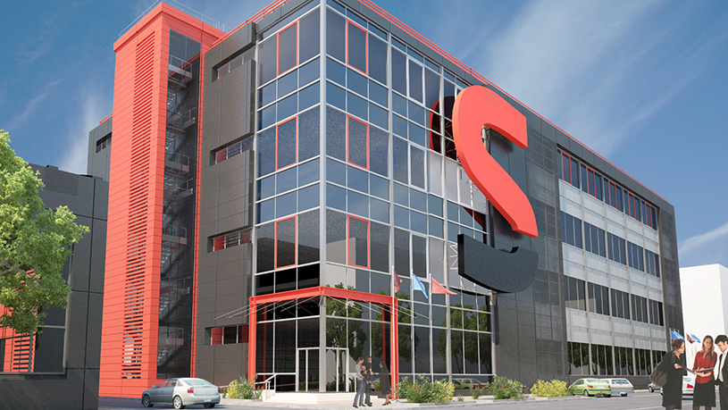

Только Selectel, только сервера
Работа в Web Hookies
Управление клиентом на своем VDS.
Персональная шифрованная база данных.
Запуск своих скриптов любых мошностей
Домен и SSL для доступа к панели администратора.
Свой хостинг файлов

Slide 6
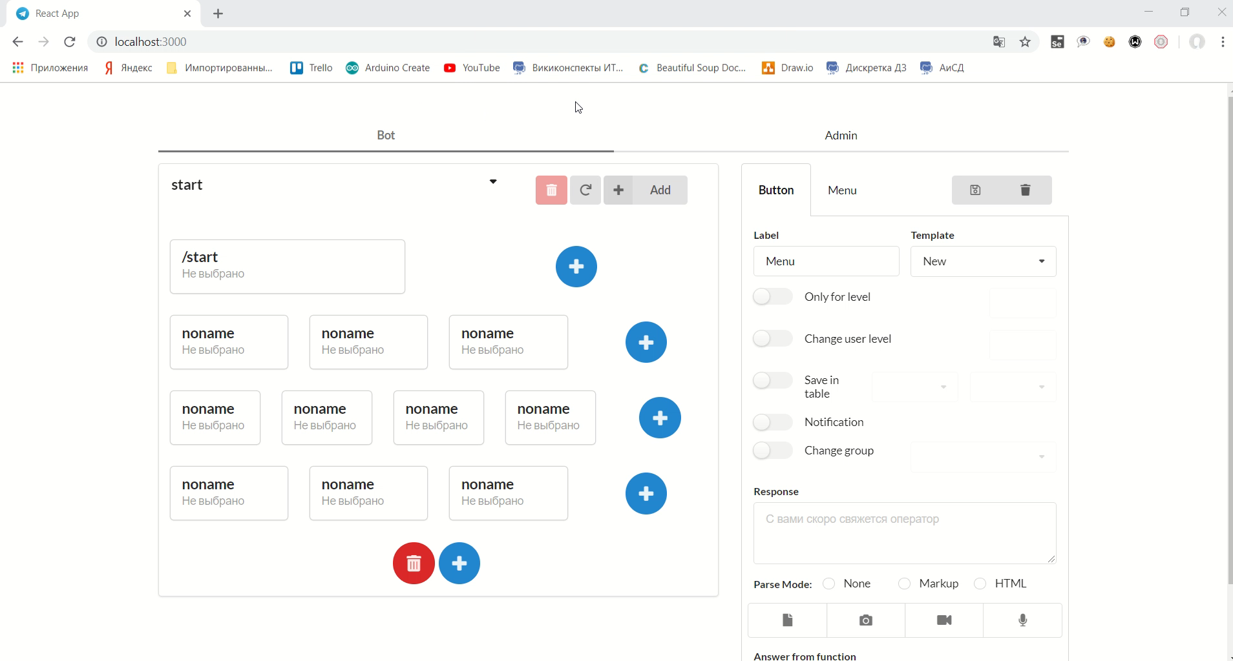

Slide 7




